Slide 1
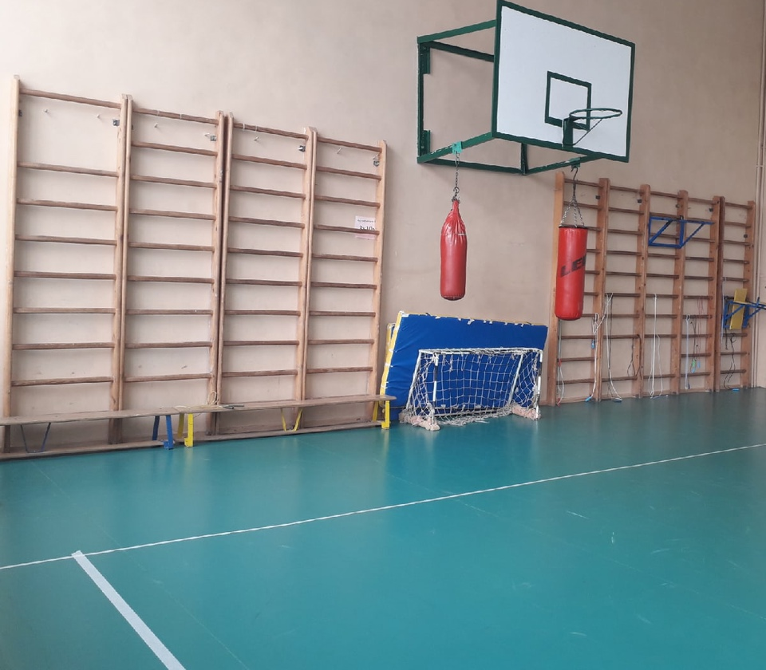
Спортивный зал
- ЦЕНТР УЧЕБНОЙ РАБОТЫ
- ЦЕНТР ВНЕКЛАССНОЙ РАБОТЫ ПО ДИСЦИПЛИНЕ
- ЦЕНТР ВОСПИТАТЕЛЬНОЙ РАБОТЫ

Slide 2
Большой спортивный зал оснащён:
Гимнастическими скамейками
Шведскими лесенками
Гимнастическими матами
Стойками и сетками для игры в волейбол
Воротами для мини-футбола
Баскетбольными щитами и кольцами
Мечами (баскетбольными, волейбольными, футбольными)
Гимнастическими обручами
Скакалками
Комплекты лыж для занятий на спортивной площадке
Перекладина и брусья

Slide 3
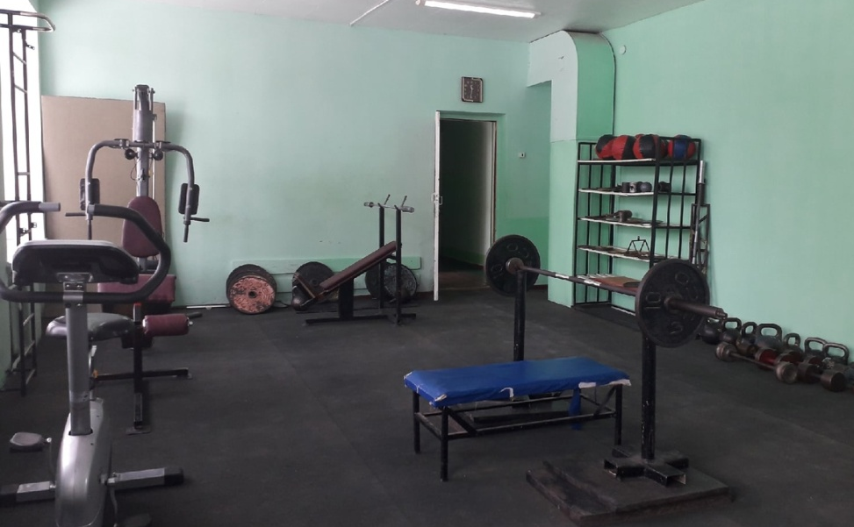
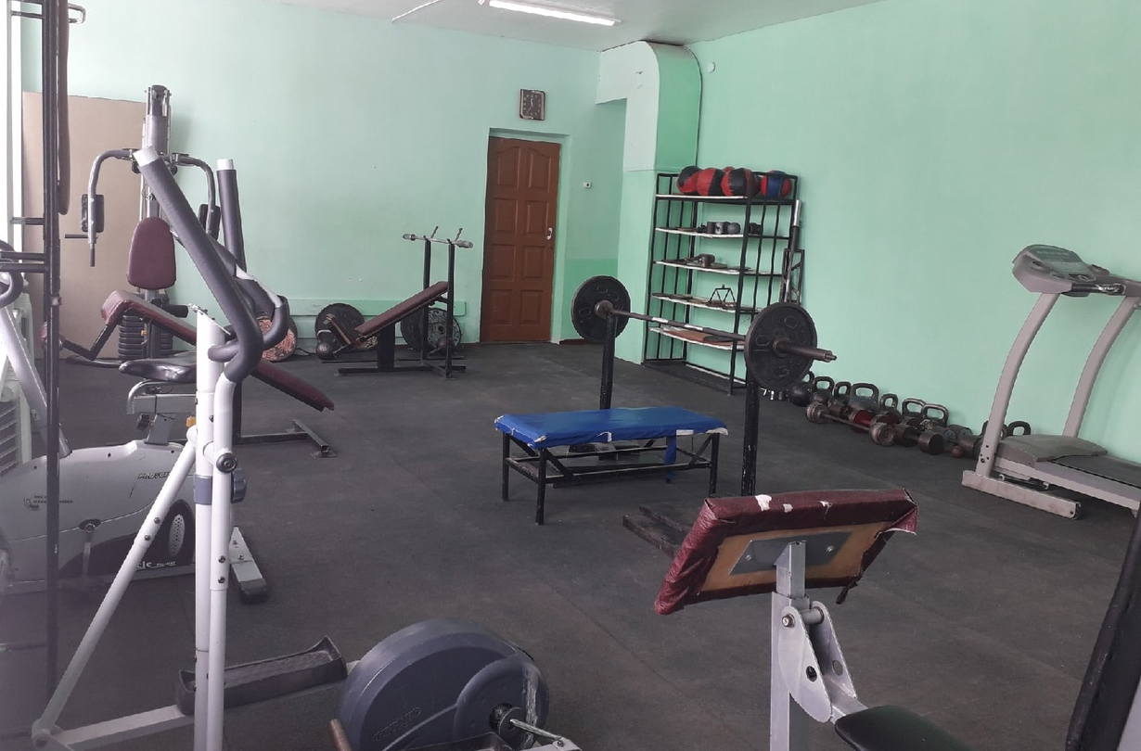
Малый спортивный тренажерный зал оснащён:
Беговой дорожкой
Велотренажером
Эллипсоидом
Многофункциональными тренажерами
Гирями
Гантелями

Slide 4
Фойе спортивного зала оборудовано теннисным столом, ракетками и мячиками для настольного тенниса

Slide 5
Рабочие место преподавателей физической культуры
Методическое обеспечение:
Рабочая и примерная программы учебного предмета.
Календарно-тематические планы по физической культуре.
УМК:
Поурочные планы.
Методические указания по проведению практических работ
по дисциплине «Физическая культура».
Методические указания по организации и проведению самостоятельной работы студентов по дисциплине «Физическая культура».
Комплект контрольно-измерительных материалов по дисциплине «Физическая культура».
Учебно-методические пособия.

